Slide 1
Atividade Modelagem Sistemas com SQL
Um escritório de engenharia deseja informatizar suas operações. Inicialmente, deseja manter um cadastro de todos os seus engenheiros, mantendo informações como: cpf, nome, cargo, salario, telefone, endereço, cidade, estado. Os engenheiros são alocados em setores, com as informações: codigo, nome, gerente, telefone. Os setores podem desenvolver projetos diferentes. É necessário também manter um cadastro contendo informações sobre os projetos que realiza, tais como: codigo, descricao, data inicio, data fim, tipo projeto, valor. Estes projetos podem ser encomendados por um ou mais clientes, cadastrados com informações como: cpf, nome, telefone, endereço, cidade, estado. Estes projetos podem ser desenvolvidos por um ou mais engenheiros da empresa.

Slide 2
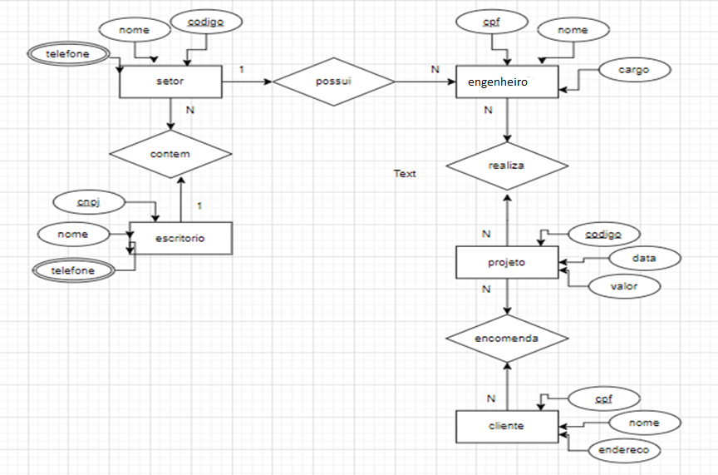
Resolução Modelo Conceitual

Slide 3
Criar o Modelo Físico em SQL do BD acima:
Exemplo SQL
#criar o Banco dados
create database nomebanco;
#criar as tabelas
create table modalidade (
codigo int(5) not null,
nome varchar(50) not null,
primary key (codigo));

